Slide 1
Презентація дослідницької роботи
“ Ми гордимось,
Тобою,
наш герою…”
Підготувала
керівник гуртків
Скалатського БШ
Гепак Г.М.

Slide 2
Формування патріотизму в українському суспільстві залишається першочерговим як для держави, так і для системи освіти вцілому. Почуття патріотизму є однією з провідних цінностей, якими має оволодіти підростаюче покоління.
Вихована особистість може бути патріотом, лише тоді,
коли це почуття асоціюється з любов'ю до рідної землі,
родини, народу.

Slide 3
«Патріотизм»
повинен набути для дитини особливого змісту,
тобто сприйматися не лише розумом, а й «серцем».
У цьому сприяє виховання гідного ставлення до солдата як до захисника Вітчизни,
визнання його як Героя сьогодення,
який відстоює незалежність держави.
Сьогодні особливої уваги у формуванні життєвих компетентностей учнівської молоді, їх світогляду, становлення самооцінки є збір, узагальнення, систематизація та популяризація матеріалів про воїнів АТО - уродженців свого населеного пункту, які є живим джерелом інформації про події на Сході України, та безпосереднім прикладом для формування почуття патріотизму, національної гідності та любові до рідного краю.

Slide 4
.
Мета роботи -
зібрати та узагальнити інформацію про жителя села Теклівка Підволочиського р-ну Тернопільської обл. БИЛІНСЬКОГО ІВАНА ВОЛОДИМИРОВИЧА – учасника бойових дій в зоні АТО на Сході України .

Slide 5
Автобіографія Билінського Івана Володимировича
21.07.1983р. – народився в с. Митниця Підволочиського району.
1990 – 2000рр. – навчання в школі (Митницька ЗОШ І ст.,
а з 1993р. – у Магдалівській ЗОШ І-ІІІ ст.).
2000 – 2002рр. – навчання в Скалатському ПТУ №23.
27.05.2002 – 07.10.2003рр. – служба в лавах Української армії.
З 2003р. – працівник ТОВ “ Дари ланів ”.
12.02.2015 – 25.05. 2016рр. – учасник АТО на території Донецької області.
За час служби нагороджений медалями “ Покрови Матері Божої ”, “ Ветеран війни ” - учасник бойових дій, “ Учасник АТО ”.
5.10.2016 року помер, похований в с.Теклівка Підволочиського району.

Slide 6
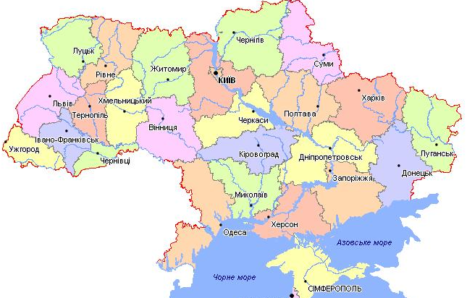
Військову підготовку
проходив на Рівненському, Житомирському та Миколаївському
(“ Широкий лан ”) полігонах. Здобув кваліфікацію “ Навідник станкового
протитанкового гранатомета ”, перекваліфікований на “ Навідника –
кулеметника .” Розподілений в 95 – у окрему Житомирську десантно – штурмову бригаду ІІ батальйону 6 роти ІІ взводу.

Slide 7
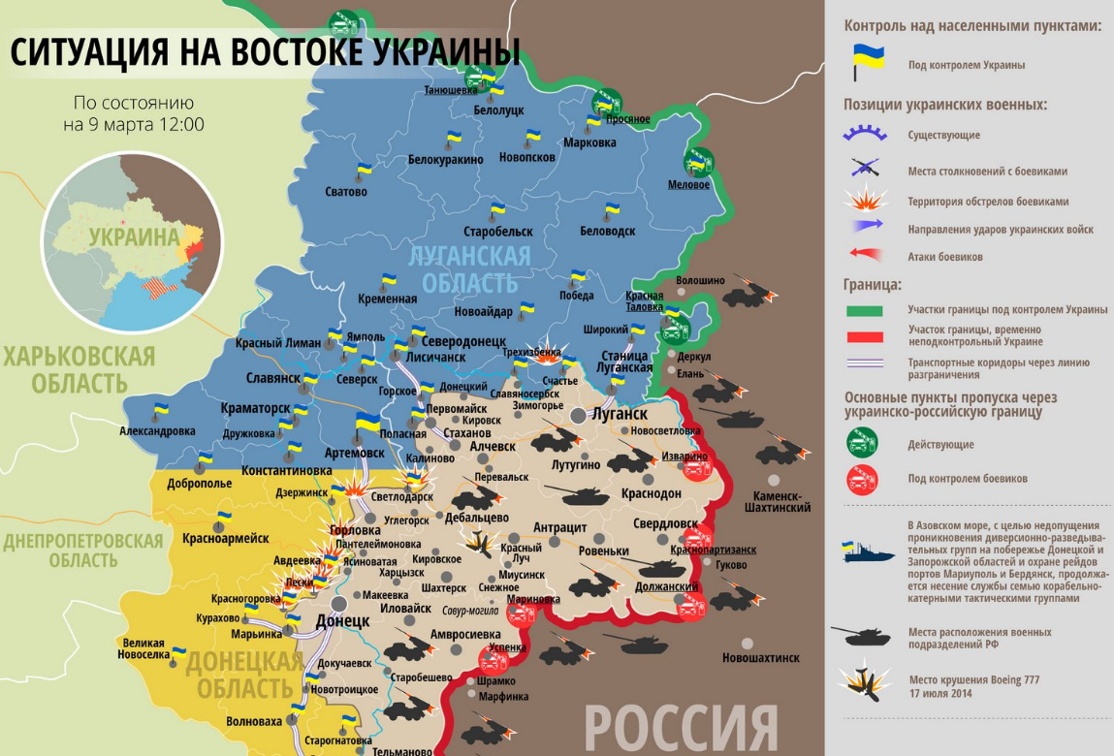
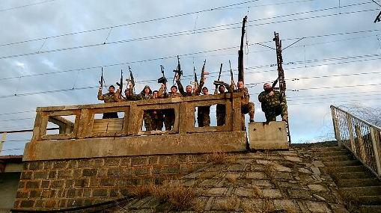
Участь в антитерористичній операції
Молодший сержант Билінський Іван
виконував обов’язки старшого позиції,
завком взводу,
був старшим блокпоста.

Slide 8
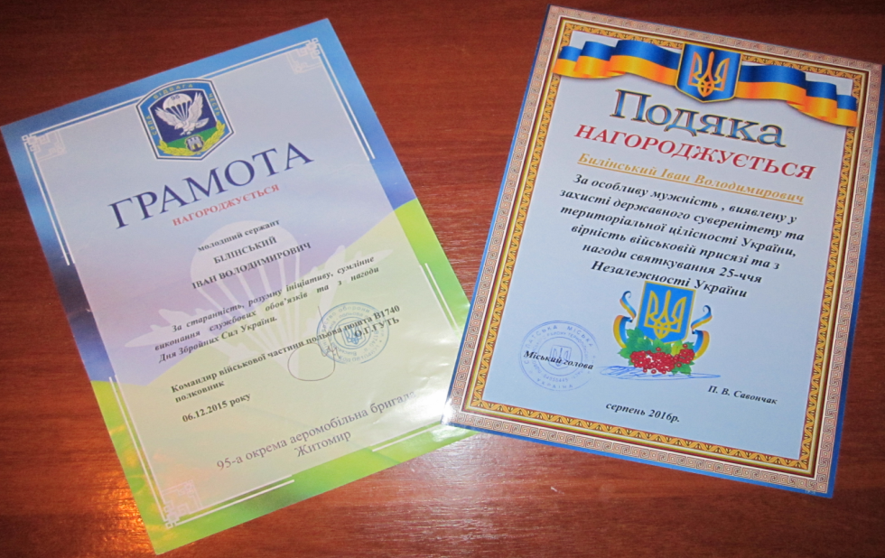
Нагороди молодшого сержанта Билінського Івана Володимировича:
- медалі “ Учасника АТО ”,
“ Ветеран війни ”,
“ Покрови Божої Матері ”;
- Грамотами за сумлінне виконання службових обов’язків.

Slide 9
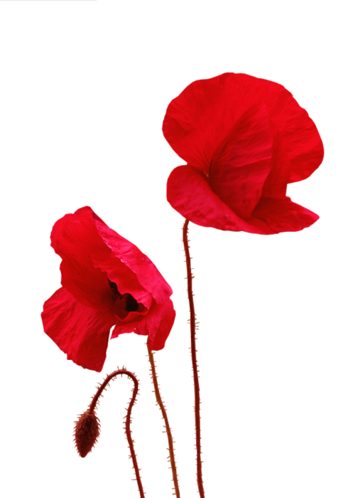
Їм би жить й працювать, вони всі молоді, Але сонце для них вже погасло. Ви - герої війни, України сини... Хай живуть ваші подвиги в наших серцях, Ви герої навіки, посмертно.
Героями з упевненістю можна називати тих українських солдатів, які воюють в зоні АТО. Багато з них залишаються інвалідами назавжди. Юні, молоді, мужні, завзяті, незламні та готові власним життям боронити мир і спокій. Боронити тих, хто не бачив війни, тих, хто знає про неї лише з книг та фільмів. Вони такі різні, у кожного своє життя, свої плани… Вони не готувалися до війни та Україна покликала їх в ряди своїх захисників та об’єднала в одну єдину фронтову сім’ю бійців і волонтерів АТО, об’єднаних любов’ю до Батьківщини, боротьбою за цілісність і незалежність України, за наше щасливе і мирне майбутнє.

